Slide 1


Tiết 5

Slide 2

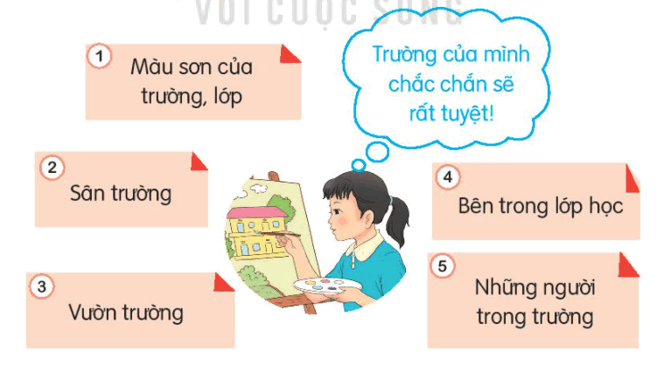
Câu 1: Nói về ngôi trường của em hoặc ngôi trường mà em mơ ước.
Em dựa vào các gợi ý để hoàn thành bài tập.

Slide 3

Câu 1: Nói về ngôi trường của em hoặc ngôi trường mà em mơ ước.
Trường em được sơn bởi một màu vàng tươi. Sân trường rộng lớn, có rất nhiều cây xanh. Vườn trường có nhiều loại hoa đủ các màu sắc. Trong mỗi phòng học, bàn ghế được sắp xếp ngay ngắn. Thầy cô trong trường luôn dịu dàng, nhiệt tình với chúng em.

Slide 4

Câu 2: Viết đoạn văn về một người trong trường mà em yêu quý.

Slide 5
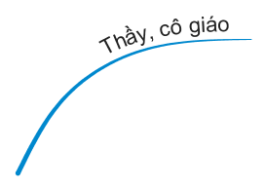

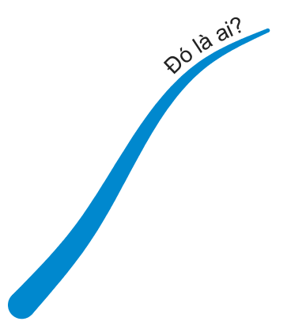

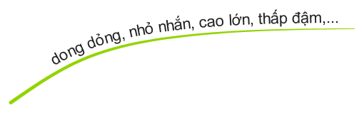











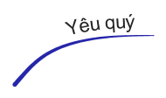

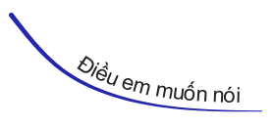
Câu 2: Viết đoạn văn về một người trong trường mà em yêu quý.

Slide 6
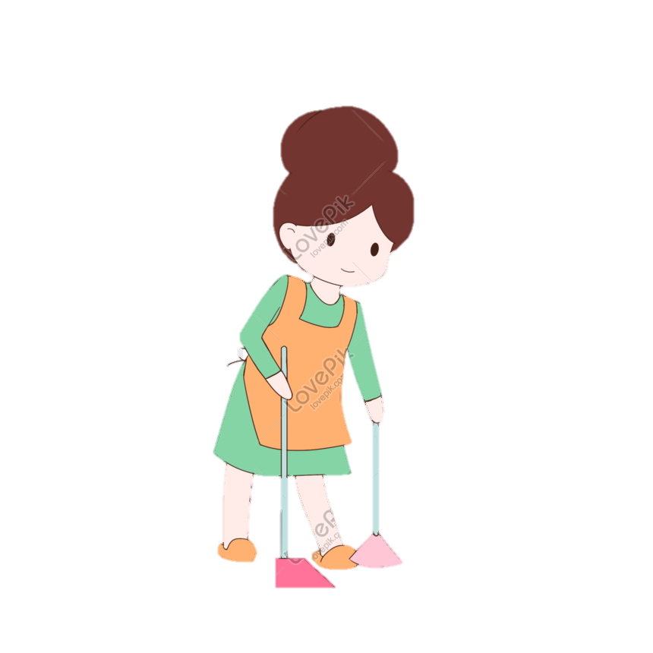
Câu 2: Viết đoạn văn về một người trong trường mà em yêu quý.
Bài tham khảo 1:
Bác Hoa là người mà em vô cùng yêu quý. Bác Hoa là bác lao công của trường em. Bác có dáng người nhỏ nhắn. Bác Hoa phụ trách việc quét dọn lá cây ở sân trường em. Bác lúc nào cũng rất cẩn thận. Nhờ có bác Hoa mà sân trường em lúc nào cũng sạch đẹp. Bác Hoa rất thân thiện, bác rất quý học sinh chúng em. Mỗi khi chúng em chào bác, bác lại nở một nụ cười thật tươi. Em mong bác Hoa có thật nhiều sức khỏe để có thể làm tốt công việc của mình.

Slide 7

Vận dụng
LOGO
https://www.freeppt7.com

Slide 8

Củng cố
Dặn dò

Slide 9
LOGO
Hẹn gặp lại
các em!
https://www.freeppt7.com

